Slide 1
Моделювання інвестиційних процесів в Україні
Липовецький Б.Г.,
студент ІIІ курсу,факультету ЕІ,
ХНЕУ ім. Семена Кузнеця

Slide 2
Інвестиції
всі види майнових та інтелектуальних цінностей, що вкладаються в об'єкти підприємницької та інших видів діяльності, в результаті якої створюється прибуток або досягається соціальний ефект.

Slide 3
Інвестиції
Реальні
вкладення засобів у матеріальні та нематеріальні активи
Фінансові
вкладення коштів у цінні папери, депозити, цільові банківські вклади

Slide 4
Інвестиції
за регіональною ознакою
Внутрішні
Іноземні
Закордонні
інвестиції резидентів всередині країни
вкладення іноземних інвесторів
вкладення в активи, що знаходяться за межами країни

Slide 5
Інвестиції
відносно терміну інвестування
Короткострокові
до одного року
Середньострокові
від 1 до 3-х років
Довгострокові
більше 3-х років

Slide 6
Капітальні інвестиції
охоплюють не тільки вкладення в основний капітал, а і витрати на інші необхідні матеріальні активи, капітальний ремонт, нематеріальні активи.
Показники динаміки капітальних інвестицій дозволяють досить точно визначити тенденцію розвитку інвестиційних процесів.

Slide 7
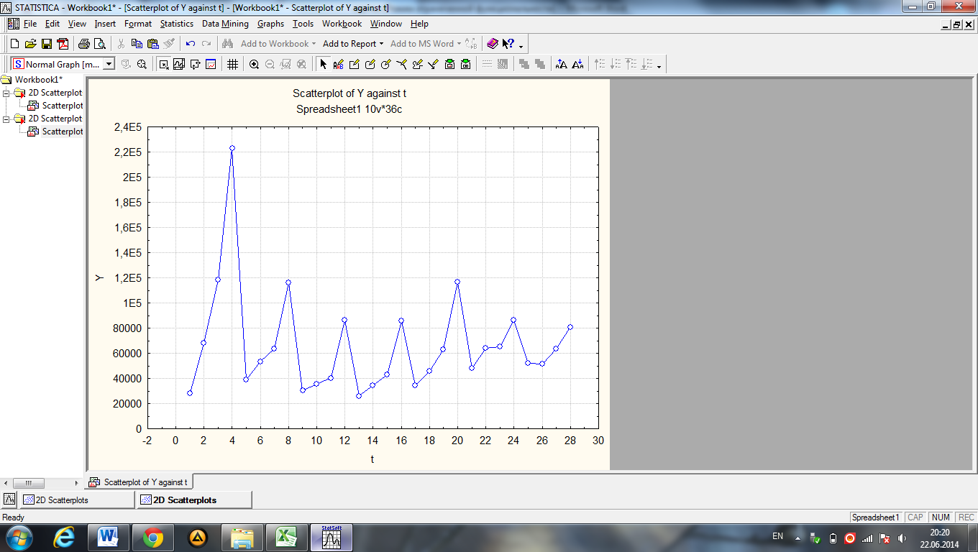
Динаміка обсягу капітальних інвестицій (щоквартальні показники)

Slide 8
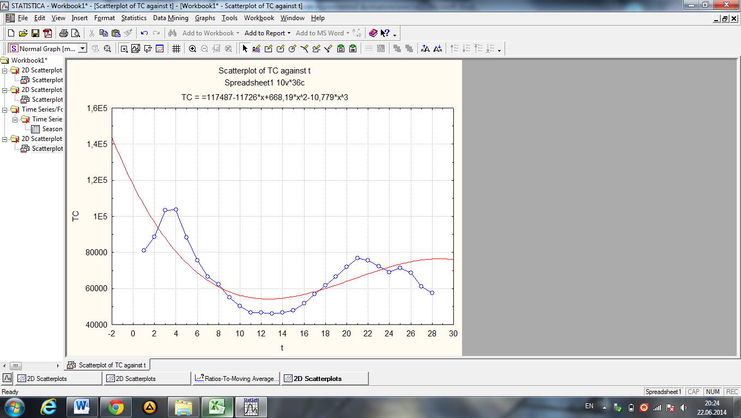
Графічне зображення трендово-циклічної складової

Slide 9
Поквартальний прогноз капітальних інвестицій на 2015 рік
Фактор часу (t) | Трендова складова (T) | Циклічна складова (C) | Сезонна складова (S) | Прогноз
2015 (1) | 70822,99 | 0,947693 | 58,2922 | 39124,83
2015 (2) | 67572,82 | 0,89199 | 73,4055 | 44244,62
2015 (3) | 63460,13 | 0,850877 | 94,9295 | 51258,87
2015 (4) | 58420,22 | 0,858061 | 173,3728 | 86908,45

Slide 10
Дякую за увагу!

